Slide 1
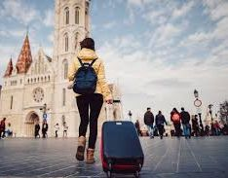
FRANÇAIS
7-classe
THÈME: SI ON VOYAGE TOUT SEUL ...?

Slide 2
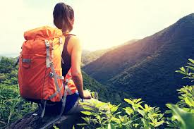

Slide 6
Mettez-vous d’accord sur les dates, le type d’hébérgement et les activités de vos vacances et prenez des notes.
NOTRE VOYAGE
OÙ: Notre projet est d’aller..................................................
QUAND: Nous voulons partir...............................................
LOGEMENT: Nous préférons................................................
INTÉRETS: Nous voulons......................................................
ACTIVITÉS: Nous préférons..................................................

Slide 7
Boîte aux mots
voyager seul
partir en voyage sans famille
voyager avec les copains
un voyage scolaire
s’inquiéter
accompagner
donner des conseils

Slide 17
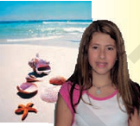
Vacances! Vacances!
La dernière journée scolaire ... Adieu, les classes! Les collégiens parlent des vacances dans le couloir.
– Moi, – dit Christine, – je passerai mes vacances au bord de la mer. Je me baignerai et brunirai au soleil. Je voudrais apprendre à nager. Nous ferons aussi des promenades en bateau.
Et toi, Valérie, où iras-tu?

Slide 18
– J’irai à la campagne, chez mes grands-parents. Papa m’a acheté une bicyclette. Tu sais, j’ai appris un peu à faire du vélo.
Mon cousin Frédéric a aussi un vélo. Nous ferons ensemble de belles promenades. Et, certainement, on ramassera des fraises et
des champignons dans le bois.

Slide 19
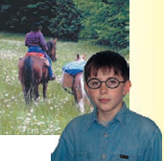
– Cette année, – dit Claude, – je passerai mes vacances en colo. C’est dans les montagnes.
Nous ferons du camping. Ce sera très amusant!

Slide 20
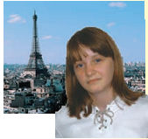
– Et moi, – dit Julie, – j’aurai des vacances très agréables. Je partirai avec ma famille à travers tout notre pays. Toi, Christine, tu iras au bord de la mer, toi, Valérie, tu partiras à la campagne, toi, Claude, tu monteras sur la montagne, et moi, je verrai tout: la mer, la campagne et les montagnes!

Slide 21
– Et toi, Marc? Tu ne dis rien. Où passeras-tu tes vacances? – C’est un secret. Mais vous l’apprendrez un peu plus tard ... peut être très bientôt. Vivement les vacances!

Slide 22
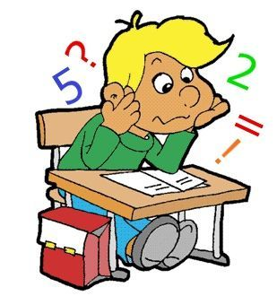
1. Racontez de votre vacances.
Devoir:
2. Apprenez les mots nouveaux.

